Slide 1






Introduction à la synthèse d’images tridimensionnelles
La 3D
Benamara Hichem
photo
ST Génie électrique L1

Slide 2



1
La 3D c’est quoi ?

Slide 3







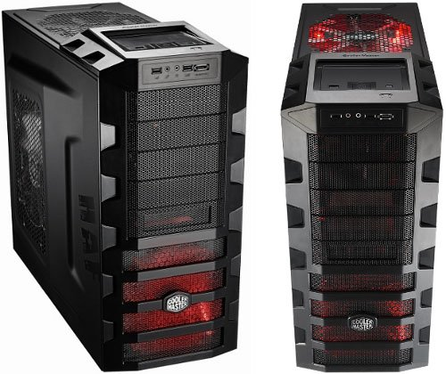


La 3D c’est quoi ?
1
sommaire
Définition de la synthèse d’images tridimensionnelles
Une brève histoire sur la 3D
L’apparition des logiciels de la 3D

Slide 4
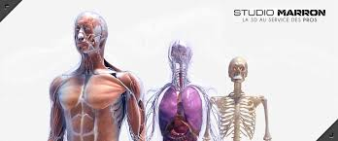
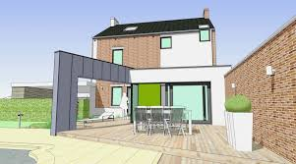
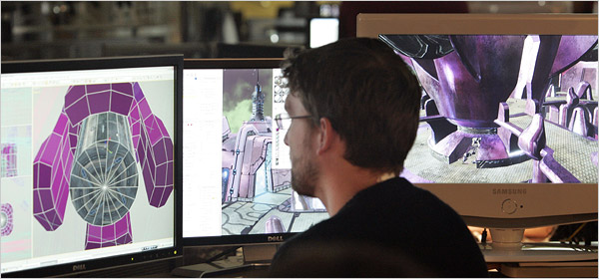
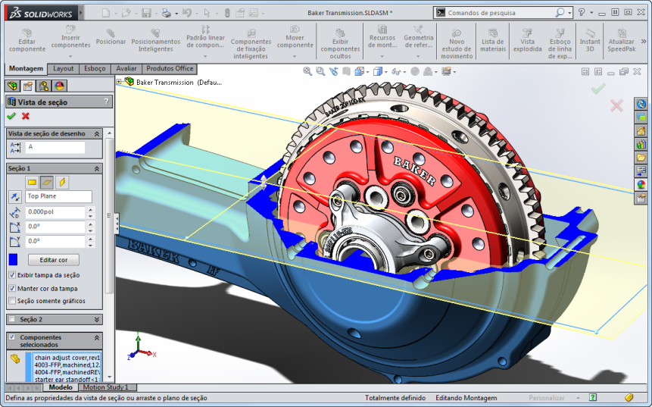
La 3D c’est quoi ?
1
La 3D dans la vie quotidienne
Le domaine de la biologie et la médecine
Développement de jeux vidéo et réalisation de film
Architecture
Conception assisté par ordinateur (CAO)

Slide 5
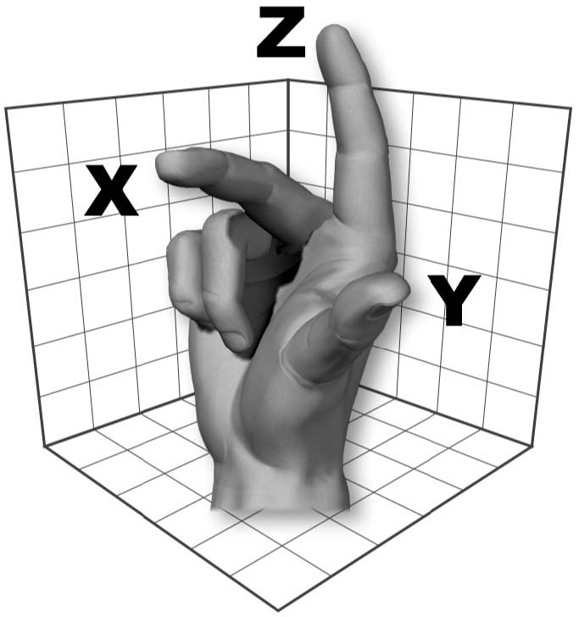
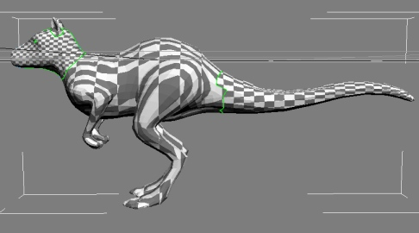
La 3D c’est quoi ?
1
Petite définition
La Synthèse d'images tridimensionnelles (3d) :
-Technique informatique issue de l’infographie
reproduire une perception d’un objet quelconque en perspective.
créer des formes grâce à un logiciel.
les colorier.
les manipuler et pourquoi pas les animer.

Slide 6
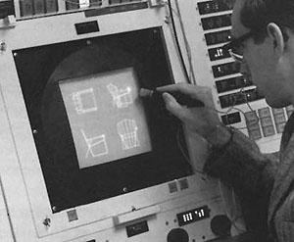
La 3D c’est quoi ?
1
Histoire
Une brève histoire:
-en 1963, Ivan Sutherland met au point le premier logiciel graphique « sketch pad » en utilisant un stylo optique.

Slide 7
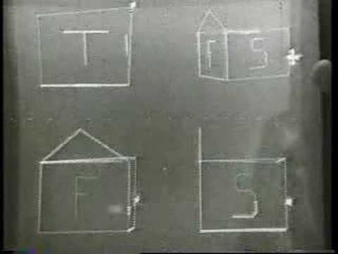
La 3D c’est quoi ?
1
Histoire
-Un dessin principal qui puisse s'instancier en plusieurs répliques.
-Si l'utilisateur modifiait le dessin principal toutes les instances changeaient également.
-C’est la première technique de CAO utilisé dans le domaine d’industrie et d’automobile.
Dessin principale

Slide 8
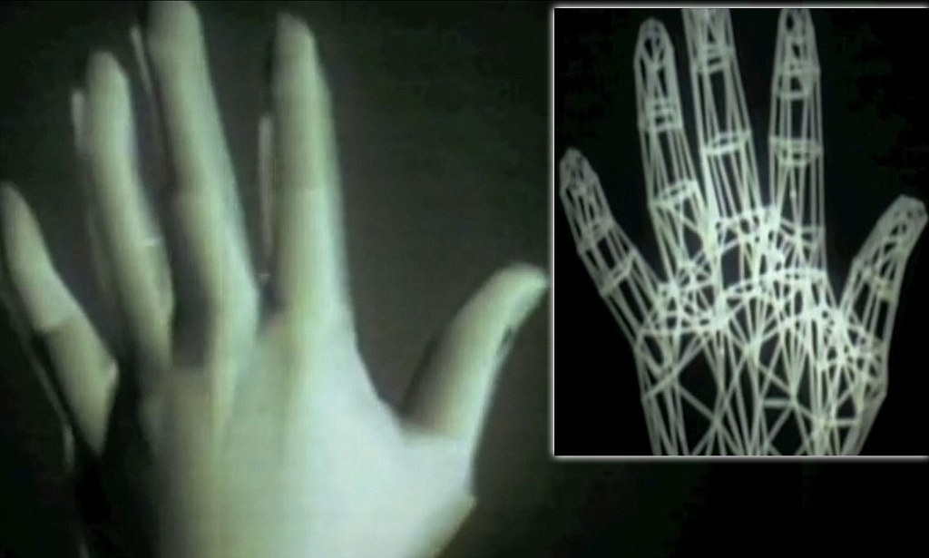
La 3D c’est quoi ?
1
histoire
-1968 - lancement d'Evans & Sutherland, première société d'infographie, qui travailla sur les simulations informatiques.
-1969 Lancement des travaux de recherche du CNRC (Conseil national de recherches Canada) sur l'animation 2D interactive sur ordinateur.
-
-1972 Edwin Catmull et Fred Parke des étudiants de l’université d’Utah ont réussi à modéliser une main et l’animer.

Slide 9
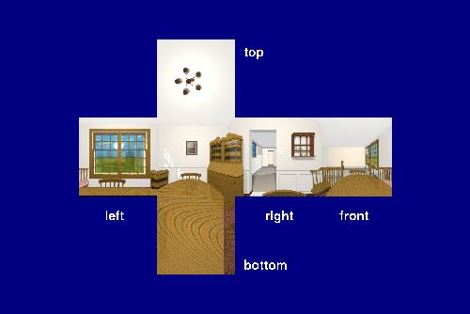
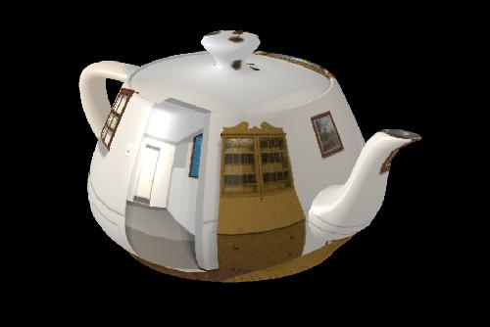
La 3D c’est quoi ?
1
histoire
-1976 - Invention de l'environment mapping par James Blinn,

Slide 10
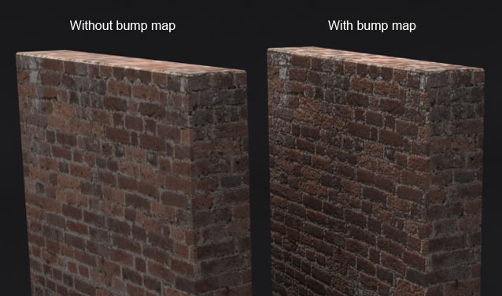
La 3D c’est quoi ?
1
histoire
-1978: Invention du Bump Mapping par James Blinn. Technique utilisée en infographie et qui sert à donner du relief aux modèles 2D ou 3D, ou aux textures.
-Dans les années 80, la technique s'est développée en s'améliorant pour devenir plus abordable et accessible avec l'apparition des ordinateurs personnels.

Slide 11
La 3D c’est quoi ?
1
Logiciel 3D
L’apparition des logiciels de la 3D :
-en 1995 apparition de Blender.
-ils proposent des interfaces graphique font appel à un espace vectoriel. Cet espace est décomposé en trois dimensions sur les axes cartésiens, nommés habituellement X, Y et Z.
-ils serent à créer des scènes 3D, composées de formes complexes, ou objets, en trois dimensions à partir de primitives de bases ou de définition analytique.
Chacun possède un point fort et un domaine de prédilection.

Slide 12
2
Mais faire de la 3D maintenant c’est quoi au juste ?

Slide 13

Mais faire de la 3D maintenant c’est quoi au juste ?
2
sommaire
La scène
La modélisation
Le rendu
L’animation

Slide 14
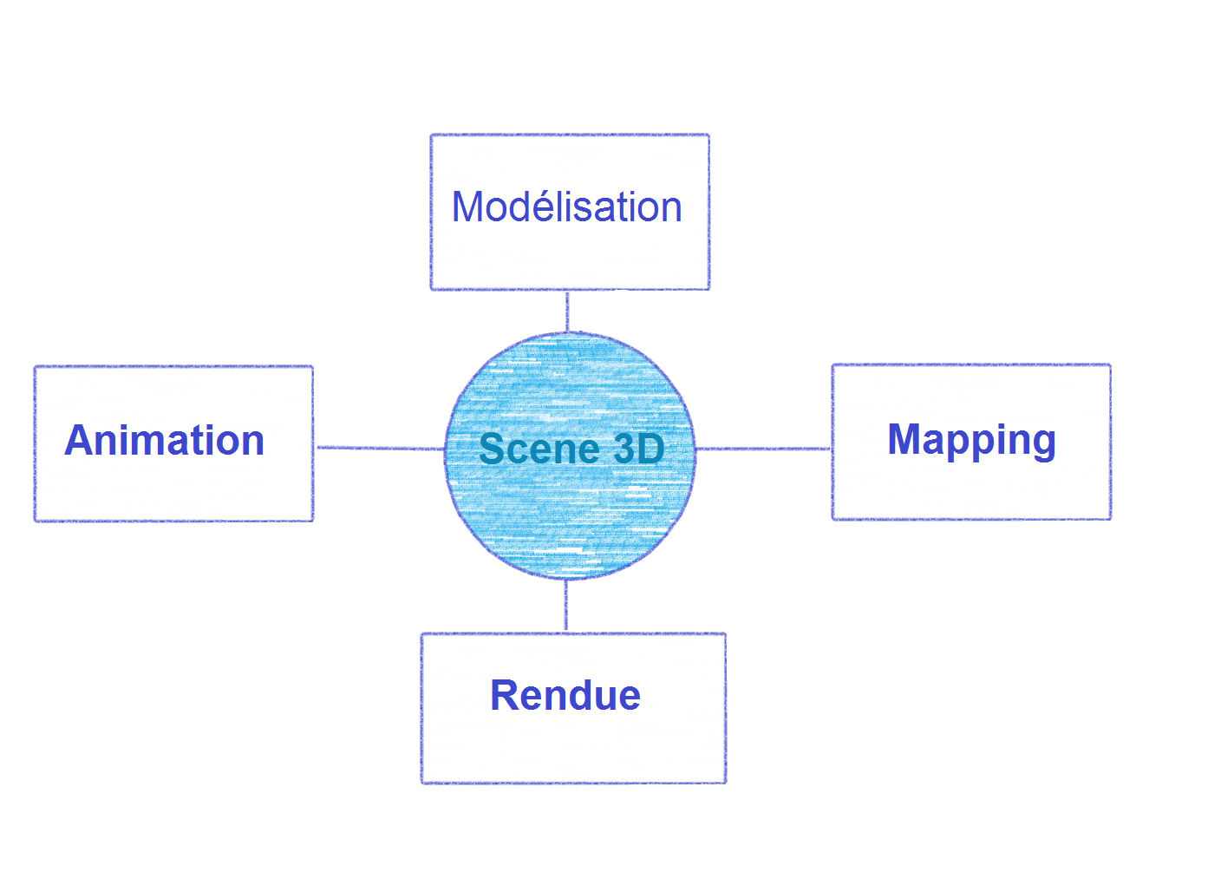
Mais faire de la 3D maintenant c’est quoi au juste ?
2
Une scène
-Faire de la 3d aujourd’hui consiste à créer ce qu’on appelle des scènes grâce aux logiciel dont nous avons parlé dans le chapitre 01.
-un ensemble de plusieurs objets créés en trois dimensions et qu’on pourra manipuler d’une certaine manière définie bien une scène.

Slide 15
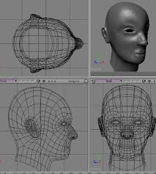
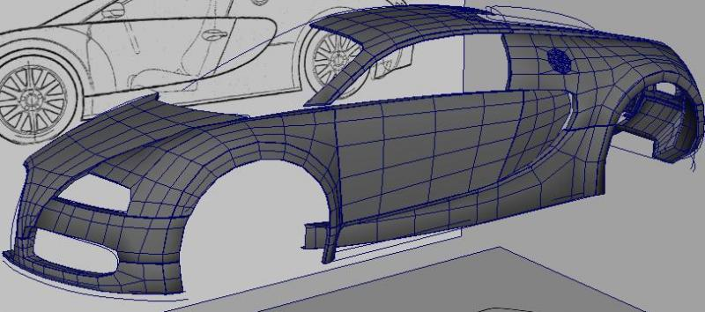
Mais faire de la 3D maintenant c’est quoi au juste ?
2
Modélisation
La modélisation :
il s'agit de créer les objets en trois dimensions, comme une sculpture virtuelle. Pour cela, les logiciels comme blender vont nous proposer pleins d'outils très utiles qui permettent d’agir sur les constituant de l’objet créé.

Slide 16
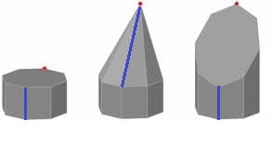
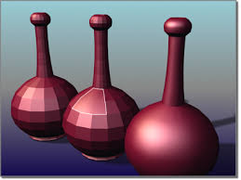
Mais faire de la 3D maintenant c’est quoi au juste ?
2
Modélisation
Modélisation polygonale
-Le modèle est assimilé à un ensemble de polygones : ce polyèdre est donc décrit par la liste des sommets et des arêtes.
-Sans effet de lissage, l'objet apparaîtra anguleux si la définition en facettes est faible. On peut lui donner un aspect plus lisse pour une meilleure qualité, ça consiste à subdiviser le maillage.

Slide 17
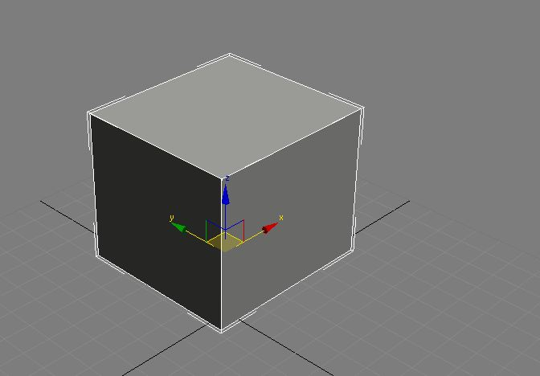
Mais faire de la 3D maintenant c’est quoi au juste ?
2
Modélisation
Création d’un cube

Slide 18
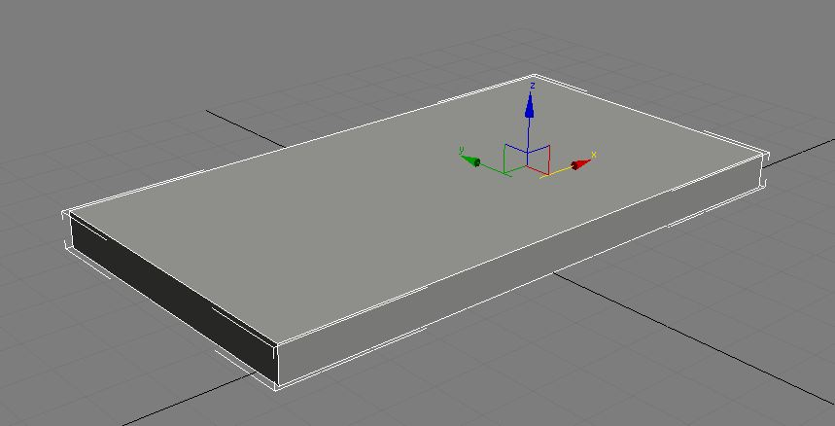
Mais faire de la 3D maintenant c’est quoi au juste ?
2
Modélisation
Le mettre à l’échelle
Ça veut dire agir sur les démentions du cube .

Slide 19
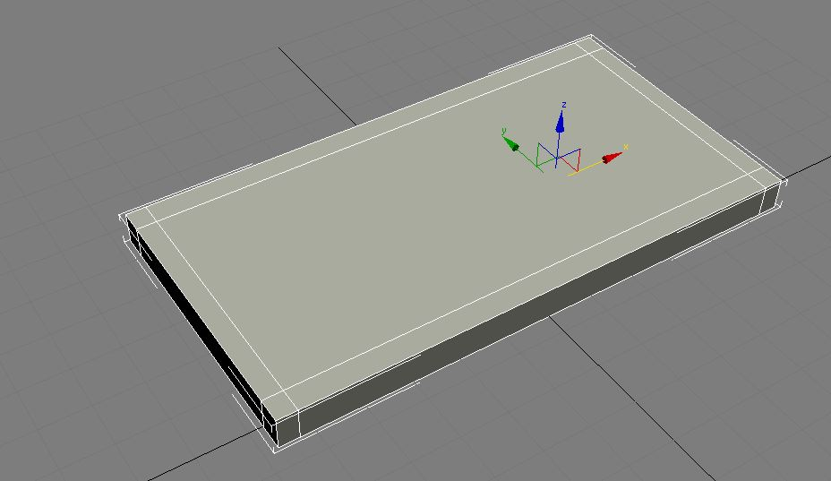
Mais faire de la 3D maintenant c’est quoi au juste ?
2
Modélisation
Ajouter des Arrêtes
Dans notre cas ajouter des arrêtes implique l’ajout de nouvelles faces

Slide 20
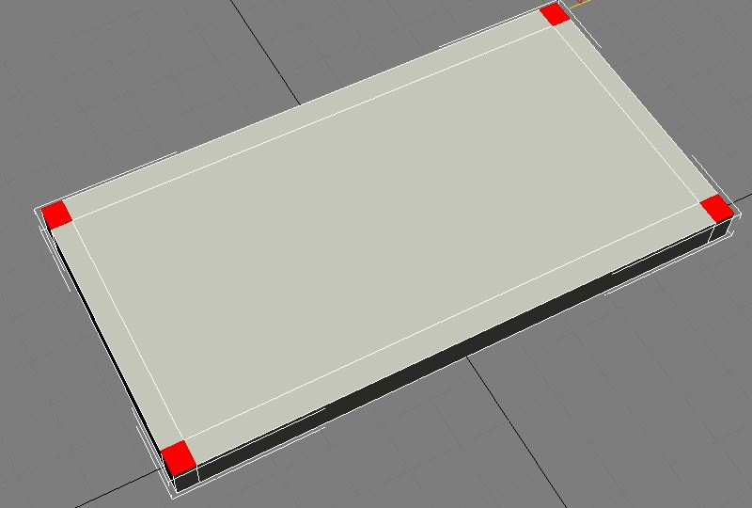
Mais faire de la 3D maintenant c’est quoi au juste ?
2
Modélisation
Sélection des faces
On sélectionne des faces dans le but de les modifier

Slide 21
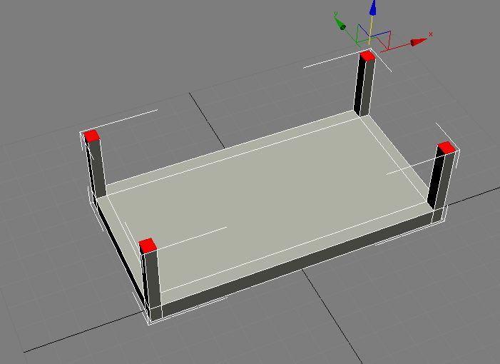
Mais faire de la 3D maintenant c’est quoi au juste ?
2
Modélisation
Extrusion des face
On a ensuite appliquer un modificateur qui permet l’extrusion des faces

Slide 22
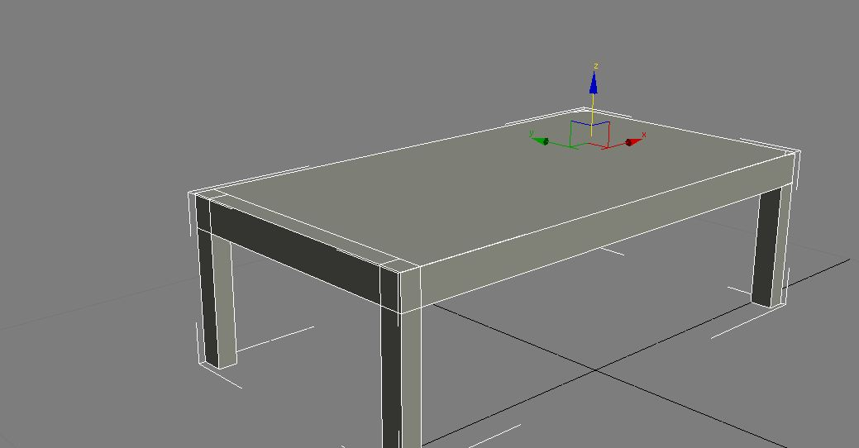
Mais faire de la 3D maintenant c’est quoi au juste ?
2
Modélisation
Positionnement et rotation du modèle à 180 degré

Slide 23
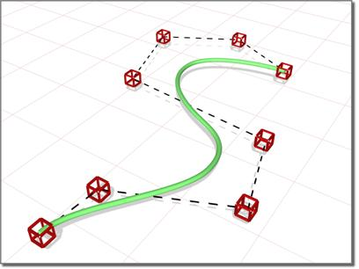
Mais faire de la 3D maintenant c’est quoi au juste ?
2
Modélisation
Modélisation par courbes (NURBS)
-La modélisation par NURBS (Non uniform rational basic spline/Spline basique rationnelle non uniforme)
consiste en un réseau de courbes créé grâce à des points de contrôles (control vertices).
L'interpolation des courbes entre ces points peut se faire automatiquement selon un algorithme NURBS, par la manipulations de tangentes de courbe, ou encore par modification des paramètres d'interpolation.

Slide 24
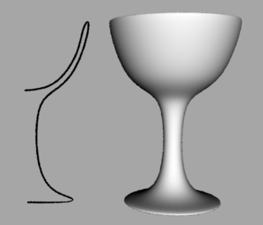

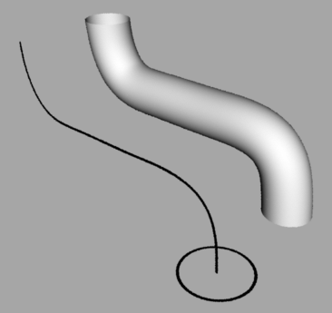
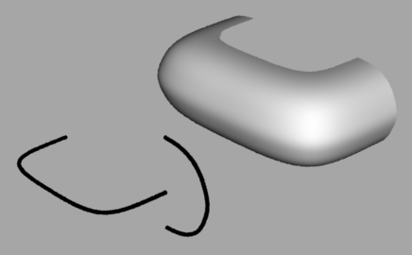
Mais faire de la 3D maintenant c’est quoi au juste ?
2
Modélisation

Slide 25
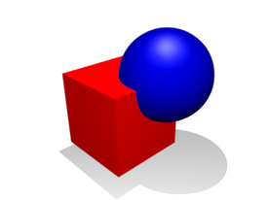
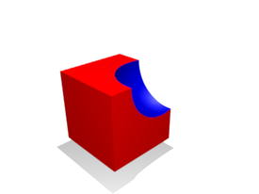
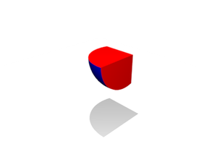
Mais faire de la 3D maintenant c’est quoi au juste ?
2
Modélisation
Union
Le résultat est l'assemblage des deux objets. Il y a parfois la possibilité de réaliser cette opération sur plus de deux objets
Géométrie de construction de solides:
On applique des opérations booléennes et des transformations géométriques.
Intersection
Le résultat est la partie commune aux deux objets.
Soustraction Le résultat est le premier objet moins la partie commune avec le second

Slide 26
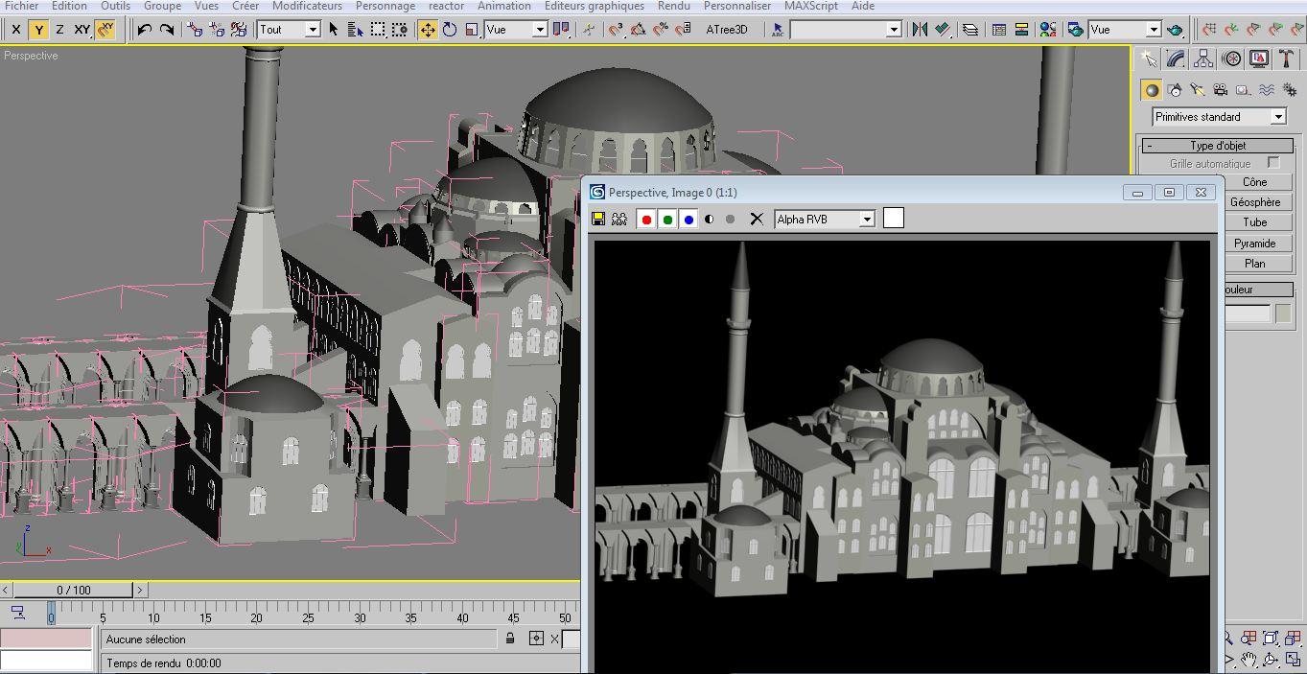
Mais faire de la 3D maintenant c’est quoi au juste ?
2
Le rendu
Le Rendu:
-Le rendu est une phase qui consiste à transformer l'espace 3D en une image 2D.
-Le rendu est généré par un/des programme(s) qu'on appelle Moteur de rendu 3D, intégré(s) ou non au logiciel de modélisation.

Slide 27
Mais faire de la 3D maintenant c’est quoi au juste ?
2
Le rendu
-Le rendu se décompose à son tour en plusieurs phases :
-Calcul de l'éclairage (on parle d'illumination)
-Projection dans le plan d'observation.
-Dessin à proprement parler avec application éventuelle de texture

Slide 28
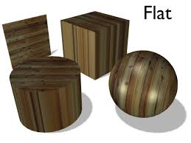
Mais faire de la 3D maintenant c’est quoi au juste ?
2
Le rendu
Application de texture:
-l'ajout des textures. Pour expliquer clairement, les textures sont des images en 2D que l'on "colle" sur chaque polygone, afin que l'objet final ait une certaine texture.
- On peut ainsi dire que le réalisme de l'objet dépend de son maillage mais aussi surtout de son mapping.

Slide 29
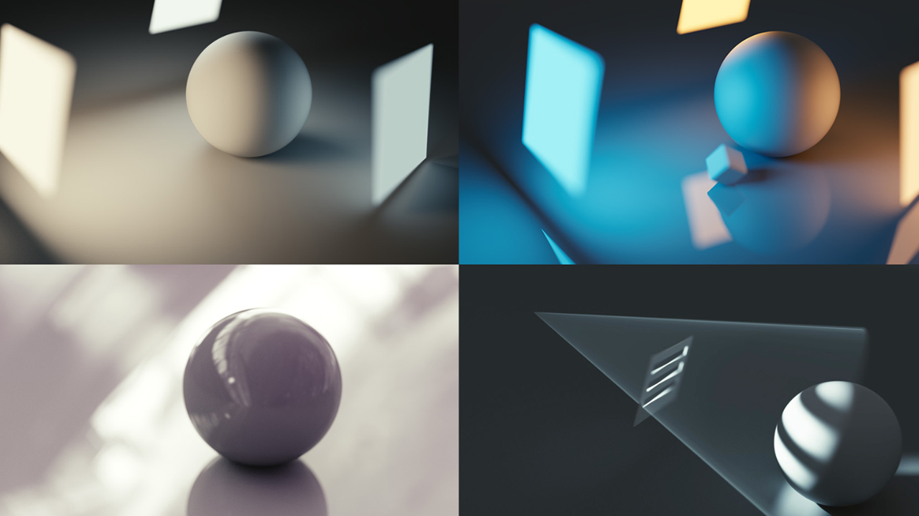
Mais faire de la 3D maintenant c’est quoi au juste ?
2
Le rendu
L’éclairage
-C’est les lumières naturelles, mais aussi les reflets, les ombres, plusieurs lumières qui se superposent. Tout cela est contrôlé par logiciels et calculs, et peut être modélisé de différentes manières .
-Notre image est ainsi terminée, après les deux grandes étapes qui sont la modélisation et le rendu. Il ne reste plus qu'à animer l'objet grâce au logiciel d'animation 3D.

Slide 30
Mais faire de la 3D maintenant c’est quoi au juste ?
2
Animation
L’animation
-l'interpolation entre deux clés : l'animateur choisit une image de départ, et une image de fin (les deux sont appelés positions clés).
-l'ordinateur se charge de calculer les points intermédiaires.
-Plus il y a de points choisis par l'animateur entre les positions, plus le mouvement sera précis et réaliste.
-L'animateur peut choisir différentes options durant le mouvement, comme un mouvement accéléré entre les positions clés.

Slide 31
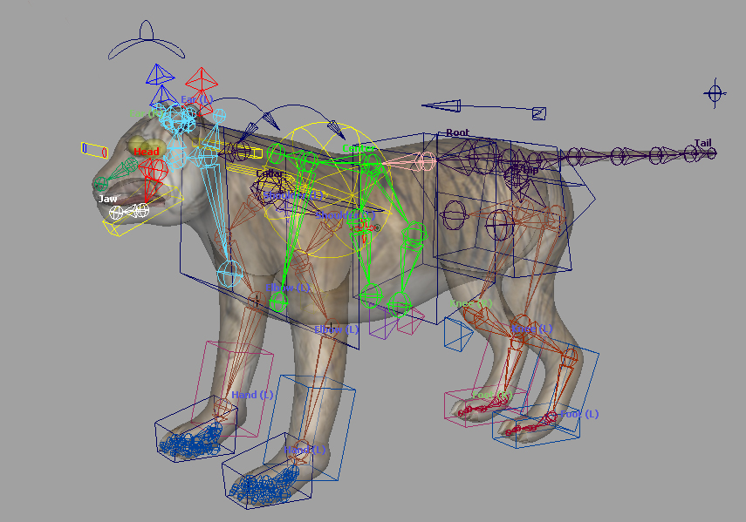
Mais faire de la 3D maintenant c’est quoi au juste ?
2
Animation
Rigging
L'objet à animer est représenté en deux parties: la surface de l'objet appeléemaille et un ensemble hiérarchisé d'os interconnectés appelé squelette ou rig. Chaque os a une transformation tridimensionnelle (rotation, homothétie et translation).

Slide 32
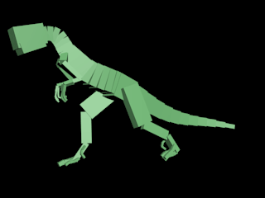
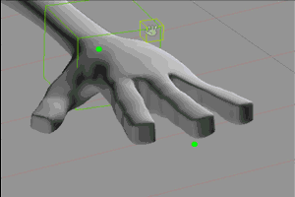
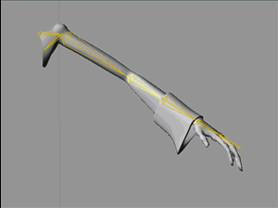
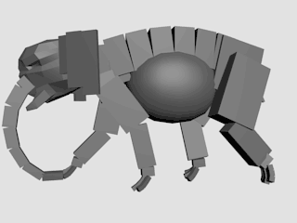
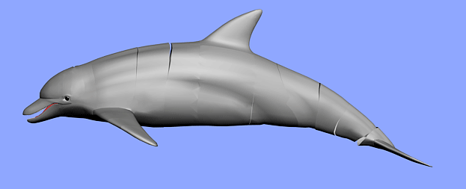
Mais faire de la 3D maintenant c’est quoi au juste ?
2
Animation

Slide 33
Mais faire de la 3D maintenant c’est quoi au juste ?
2
La 3D et un domaine si vaste qu’on ne pourra pas résumé dans ces simple lignes , aujourd’hui la 3D est largement utilisé dans les jeux vidéo , les simulation , la réalité augmenté , le cinéma …etc.

